Slide 1
FitnessGround
DB 설계 보고서
Team. 뚝이
구미향 김도영 박준일 양동균 윤지선 이규연 정세화

Slide 2
Contents
1
데이터베이스 ERD
2
정규화 과정
개념적 개체
논리적 개체
물리적 개체
3
테이블 기술서
4
기능별 SQL

Slide 3
1
데이터베이스 ERD

Slide 4
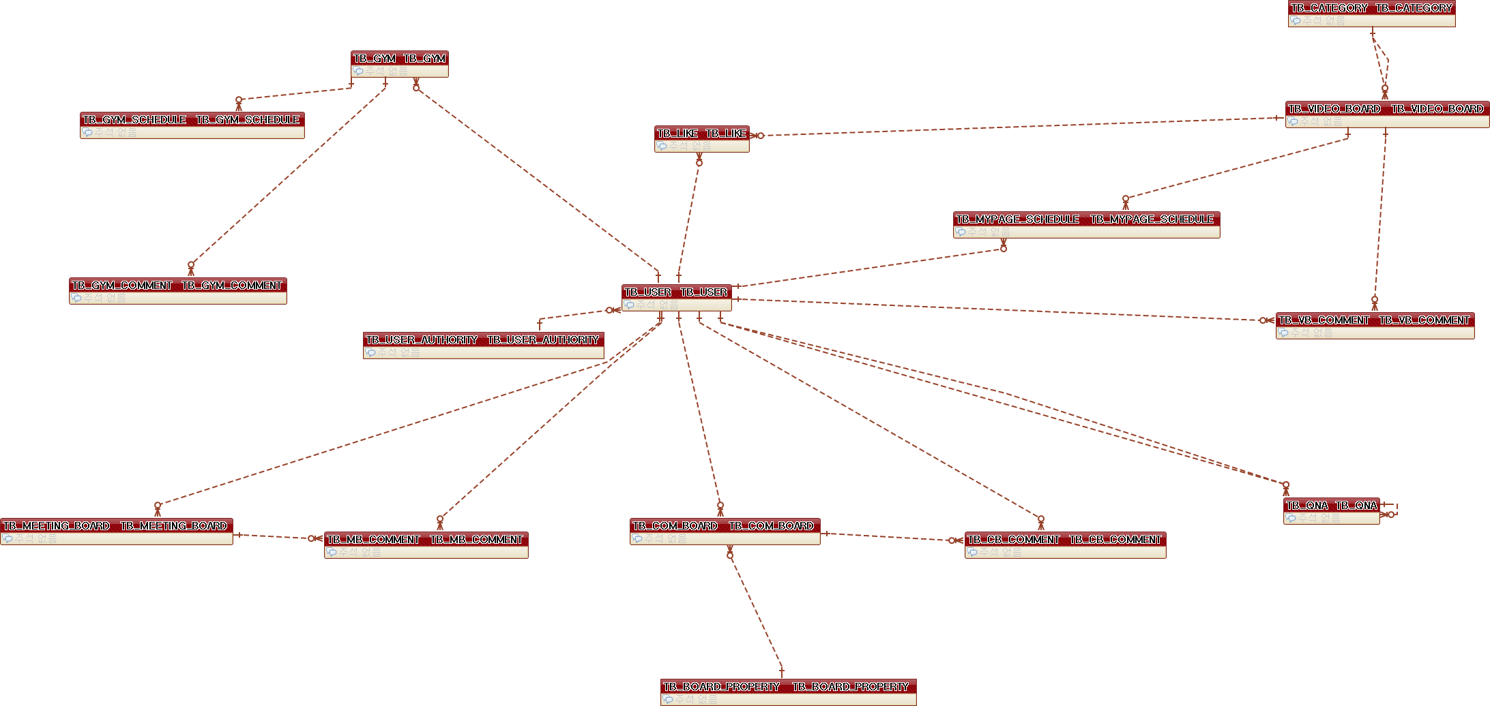
개념적 개체

Slide 5
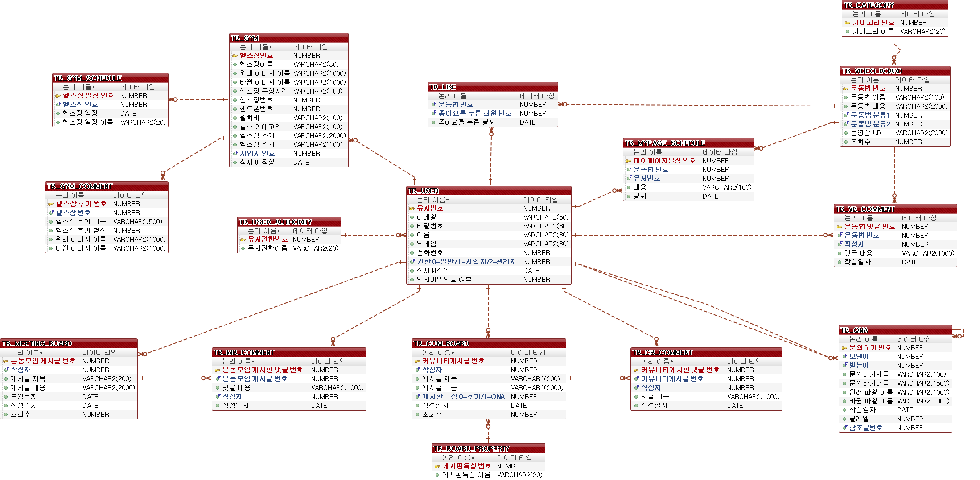
논리적 개체

Slide 6
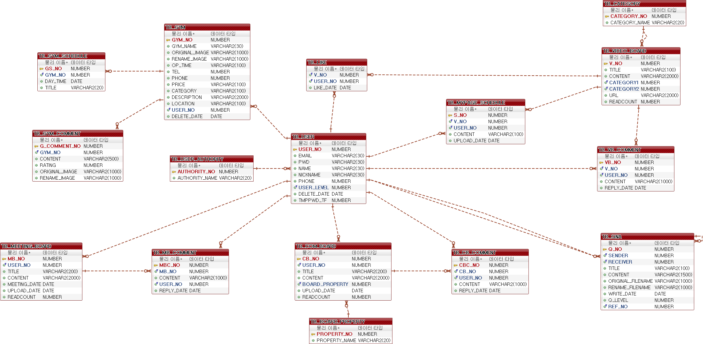
물리적 개체

Slide 7
2
정규화 과정

Slide 8
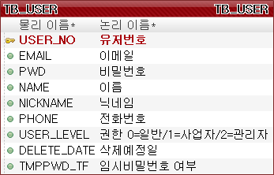
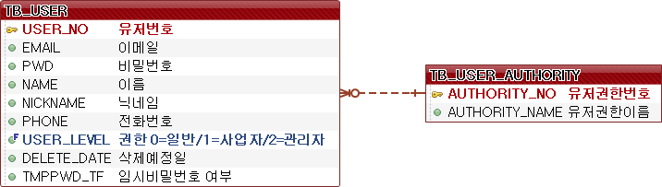
정규화 과정 - TB_USER
정규화 전 테이블 | 정규화 후 테이블
비고
역정규화하여 사용할 테이블

Slide 9
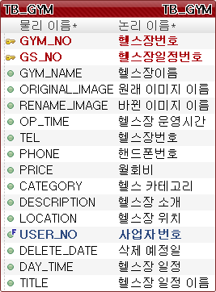
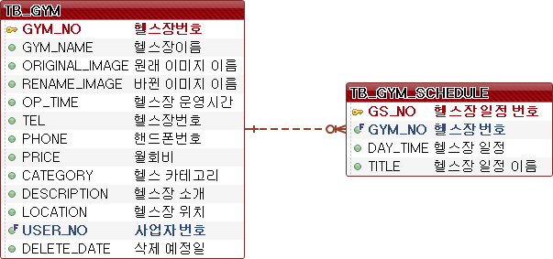
정규화 과정 - TB_GYM
정규화 전 테이블 | 정규화 후 테이블
비고
정규화하여 사용할 테이블

Slide 10
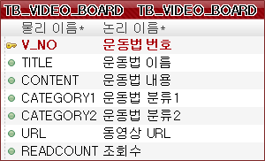
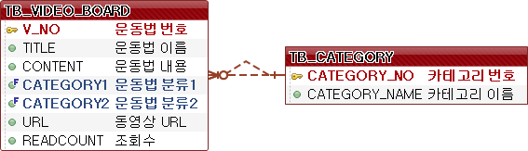
정규화 과정 - TB_VIDEO_BOARD
정규화 전 테이블 | 정규화 후 테이블
비고
역정규화하여 사용할 테이블

Slide 11
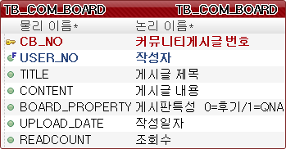
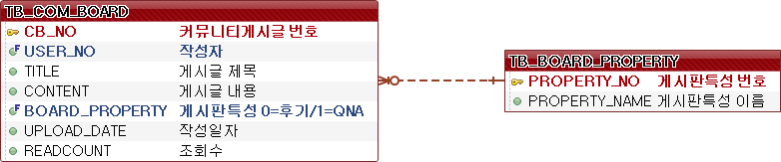
정규화 과정 - TB_COM_BOARD
정규화 전 테이블 | 정규화 후 테이블
비고
역정규화하여 사용할 테이블

Slide 12
3
테이블 기술서

Slide 13
테이블 기술서
테이블명 (물리) (논리) | TB_USER |  | 관련업무 | 회원 관리
 | 유저 |  | DB사용자 | USER
컬럼명 | 논리이름 | 타입 | 제약조건 | NULL여부 | 비고
USER_NO | 유저번호 | NUMBER | PK | NOT NULL
EMAIL | 이메일 | VARCHAR2(30) |  | NOT NULL
PWD | 비밀번호 | VARCHAR2(20) |  | NOT NULL
NAME | 이름 | VARCHAR2(30) |  | NOT NULL
NICKNAME | 닉네임 | VARCHAR(30) |  | NOT NULL
PHONE | 전화번호 | NUMBER |  | NOT NULL
USER_LEVEL | 권한 | NUMBER | FK | NOT NULL | DEFAULT 0
DELETE_DATE | 삭제 예정일 | DATE |  |  | DEFAULT NULL
TMPPWD_TF | 임시비밀번호 여부 | NUMBER |  |  | DEFAULT 0
비고
제 2정규화 테이블

Slide 14
테이블 기술서
테이블명 (물리) (논리) | TB_USER_AUTHORITY |  | 관련업무 | 유저 권한 관리
 | 유저권한 |  | DB사용자 | USER
컬럼명 | 논리이름 | 타입 | 제약조건 | NULL여부 | 비고
AUTHORITY_NO | 유저 권한 번호 | NUMBER | PK | NOT NULL
AUTHORITY_NAME | 유저 권한 이름 | VARCHAR2(20) |  | NOT NULL
비고
TB_USER 에서 제 3정규화된 테이블 ( 역정규화하여 사용할 테이블 )

Slide 15
테이블 기술서
테이블명 (물리) (논리) | TB_GYM |  | 관련업무 | 헬스장 관리
 | 헬스장 |  | DB사용자 | USER
컬럼명 | 논리이름 | 타입 | 제약조건 | NULL여부 | 비고
GYM_NO | 헬스장 번호 | NUMBER | PK | NOT NULL
GYM_NAME | 헬스장 이름 | VARCHAR2(30) |  | NOT NULL
ORIGINAL_IMAGE | 원래 이미지 이름 | VARCHAR2(4000)
RENAME_IMAGE | 바뀐 이미지 이름 | VARCHAR2(4000)
OP_TIME | 운영 시간 | VARCHAR2(100) |  | NOT NULL
TEL | 전화번호 | NUMBER |  | NOT NULL
PHONE | 핸드폰 번호 | NUMBER |  | NOT NULL
PRICE | 월 회비 | VARCHAR2(500)
CATEGORY | 헬스 카테고리 | VARCHAR2(100) |  | NOT NULL
DESCRIPTION | 헬스장 소개 | VARCHAR2(4000)
LOCATION | 헬스장 위치 | LOCATION(100) |  | NOT NULL
USER_NO | 헬스장 관리자 번호 | NUMBER | FK | NOT NULL | DEFAULT NULL
DELETE_DATE | 삭제 예정일 | DATE
비고

Slide 16
테이블 기술서
테이블명 (물리) (논리) | TB_GYM_SCHEDULE |  | 관련업무 | 헬스장 일정 관리
 | 헬스장 일정 |  | DB사용자 | USER
컬럼명 | 논리이름 | 타입 | 제약조건 | NULL여부 | 비고
GS_NO | 헬스장 일정 번호 | NUMBER | PK | NOT NULL
GYM_NO | 헬스장 번호 | NUMBER | FK | NOT NULL
DAY_TIME | 헬스장 일정 | DATE |  | NOT NULL
TITLE | 일정 이름 | VARCHAR2(20) |  | NOT NULL
비고

Slide 17
테이블 기술서
테이블명 (물리) (논리) | TB_GYM_COMMENT |  | 관련업무 | 헬스장 후기 등록
 | 헬스장 후기 |  | DB사용자 | USER
컬럼명 | 논리이름 | 타입 | 제약조건 | NULL여부 | 비고
GC_NO | 헬스장 후기 번호 | NUMBER | PK | NOT NULL
GYM_NO | 헬스장 번호 | NUMBER | FK | NOT NULL
CONTENT | 헬스장 후기 내용 | VARCHAR2(1000) |  | NOT NULL
RATING | 헬스장 후기 별점 | NUMBER |  | NOT NULL
ORIGINAL_IMAGE | 원래 이미지 이름 | VARCHAR2(4000)
RENAME_IMAGE | 바뀐 이미지 이름 | VARCHAR2(4000)
비고

Slide 18
테이블 기술서
테이블명 (물리) (논리) | TB_VIDEO_BOARD |  | 관련업무 | 운동법 동영상 관리
 | 운동법 동영상 |  | DB사용자 | ADMIN
컬럼명 | 논리이름 | 타입 | 제약조건 | NULL여부 | 비고
V_NO | 운동법 번호 | NUMBER | PK | NOT NULL
TITLE | 운동법 이름 | VARCHAR2(100) |  | NOT NULL
CONTENT | 운동법 내용 | VARCHAR2(4000) |  | NOT NULL
CATEGORY1 | 운동법 분류1 | NUMBER | FK | NOT NULL
CATEGORY2 | 운동법 분류2 | NUMBER | FK | NOT NULL
URL | 동영상 URL | VARCHAR2(4000) |  | NOT NULL
READCOUNT | 조회수 | NUMVER |  | NOT NULL | DEFAULT 0
비고

Slide 19
테이블 기술서
테이블명 (물리) (논리) | TB_CATEGORY |  | 관련업무 | 운동법 카테고리 관리
 | 운동법 카테고리 |  | DB사용자 | ADMIN
컬럼명 | 논리이름 | 타입 | 제약조건 | NULL여부 | 비고
CATEGORY_NO | 카테고리 번호 | NUMBER | PK | NOT NULL
CATEGORY_NAME | 카테고리 이름 | VARCHAR2(100) |  | NOT NULL
비고

Slide 20
테이블 기술서
테이블명 (물리) (논리) | TB_VB_COMMENT |  | 관련업무 | 운동법 동영상 댓글 등록
 | 운동법 동영상 댓글 |  | DB사용자 | USER
컬럼명 | 논리이름 | 타입 | 제약조건 | NULL여부 | 비고
VB_NO | 운동법 댓글 번호 | NUMBER | PK | NOT NULL
V_NO | 운동법 번호 | NUMBER | FK | NOT NULL
USER_NO | 작성자 | NUMBER | FK | NOT NULL
CONTENT | 댓글 내용 | VARCHAR2(1000) |  | NOT NULL
REPLY_DATE | 작성일자 | DATE |  |  | DEFAULT SYSDATE
비고

Slide 21
테이블 기술서
테이블명 (물리) (논리) | TB_MEETING_BOARD |  | 관련업무 | 커뮤니티 게시판
 | 운동모임 게시판 |  | DB사용자 | USER
컬럼명 | 논리이름 | 타입 | 제약조건 | NULL여부 | 비고
MB_NO | 운동모임 게시글 번호 | NUMBER | PK | NOT NULL
USER_NO | 작성자 | NUMBER | FK | NOT NULL
TITLE | 게시글 제목 | VARCHAR2(200) |  | NOT NULL
CONTENT | 게시글 내용 | VARCHAR2(4000) |  | NOT NULL
MEETING_DATE | 모임 날짜 | DATE
UPLOAD_DATE | 작성일자 | DATE |  |  | DEFAULT SYSDATE
READCOUNT | 조회수 | NUMBER |  |  | DEFAULT 0
비고

Slide 22
테이블 기술서
테이블명 (물리) (논리) | TB_MB_COMMENT |  | 관련업무 | 게시판 댓글 등록
 | 운동모임 게시판 댓글 |  | DB사용자 | USER
컬럼명 | 논리이름 | 타입 | 제약조건 | NULL여부 | 비고
MBC_NO | 운동모임 댓글 번호 | NUMBER | PK | NOT NULL
MB_NO | 운동모임 게시글 번호 | NUMBER | FK | NOT NULL
CONTENT | 댓글 내용 | VARCHAR2(1000) |  | NOT NULL
USER_NO | 작성자 | NUMBER | FK | NOT NULL
REPLY_DATE | 작성일자 | DATE |  |  | DEFAULT SYSDATE
비고

Slide 23
테이블 기술서
테이블명 (물리) (논리) | TB_COM_BOARD |  | 관련업무 | 커뮤니티 게시판
 | 커뮤니티 게시판 |  | DB사용자 | USER
컬럼명 | 논리이름 | 타입 | 제약조건 | NULL여부 | 비고
CB_NO | 커뮤니티 게시글 번호 | NUMBER | PK | NOT NULL
USER_NO | 작성자 | NUMBER | FK | NOT NULL
TITLE | 게시글 제목 | VARCHAR2(200) |  | NOT NULL
CONTENT | 게시글 내용 | VARCHAR2(4000) |  | NOT NULL
BOARD_PROPERTY | 게시글 특성 | NUMBER | FK | NOT NULL
UPLOAD_DATE | 작성일자 | DATE |  |  | DEFAULT SYSDATE
READCOUNT | 조회수 | NUMBER |  |  | DEFAULT 0
비고

Slide 24
테이블 기술서
테이블명 (물리) (논리) | TB_BOARD_PROPERTY |  | 관련업무 | 커뮤니티 게시판 특성 관리
 | 게시판 특성 |  | DB사용자 | USER
컬럼명 | 논리이름 | 타입 | 제약조건 | NULL여부 | 비고
PROPERTY_NO | 게시글 특성 번호 | NUMBER | PK
PROPERTY_NAME | 게시글 특성 이름 | VARCHAR2(20) |  | NOT NULL
비고

Slide 25
테이블 기술서
테이블명 (물리) (논리) | TB_CB_COMMENT |  | 관련업무 | 게시판 댓글 등록
 | 커뮤니티 게시판 댓글 |  | DB사용자 | USER
컬럼명 | 논리이름 | 타입 | 제약조건 | NULL여부 | 비고
CBC_NO | 커뮤니티 댓글 번호 | NUMBER | PK | NOT NULL
CB_NO | 커뮤니티 게시글 번호 | NUMBER | FK | NOT NULL
USER_NO | 작성자 | NUMBER | FK | NOT NULL
CONTENT | 댓글 내용 | VARCHAR2(1000) |  | NOT NULL
REPLY_DATE | 작성일자 | DATE |  |  | DEFAULT SYSDATE
비고

Slide 26
테이블 기술서
테이블명 (물리) (논리) | TB_MYPAGE_SCHEDULE |  | 관련업무 | 마이페이지 스케줄 관리
 | 마이페이지 스케줄 |  | DB사용자 | USER
컬럼명 | 논리이름 | 타입 | 제약조건 | NULL여부 | 비고
S_NO | 마이페이지 일정 번호 | NUMBER | PK | NOT NULL
V_NO | 운동법 동영상 번호 | NUMBER | FK
USER_NO | 유저 번호 | NUMBER | FK | NOT NULL
CONTENT | 내용 | VARCHAR2(100) |  | NOT NULL
UPLOAD_DATE | 날짜 | DATE |  |  | DEFAULT SYSDATE
비고

Slide 27
테이블 기술서
테이블명 (물리) (논리) | TB_QNA |  | 관련업무 | 문의사항 관리
 | 문의하기 |  | DB사용자 | ALL
컬럼명 | 논리이름 | 타입 | 제약조건 | NULL여부 | 비고
Q_NO | 문의하기 번호 | NUMBER | PK | NOT NULL
SENDER | 보낸이 | NUMBER | FK | NOT NULL
RECEIVER | 받는이 | NUMBER | FK | NOT NULL
TITLE | 문의하기 제목 | VARCHAR2(100) |  | NOT NULL
CONTENT | 문의하기 내용 | VARCHAR2(4000) |  | NOT NULL
ORIGINAL_FILENAME | 원래 파일 이름 | VARCHAR2(4000)
RENAME_FILENAME | 바뀐 파일 이름 | VARCHAR2(4000)
WRITE_DATE | 작성일자 | DATE |  |  | DEFAULT SYSDATE
Q_LEVEL | 글레벨 | NUMBER |  |  | DEFAULT 0
REF_NO | 참조글 번호 | NUMBER | FK | NOT NULL
비고

Slide 28
테이블 기술서
테이블명 (물리) (논리) | TB_LIKE |  | 관련업무 | 운동법 좋아요 관리
 | 좋아요 |  | DB사용자 | USER
컬럼명 | 논리이름 | 타입 | 제약조건 | NULL여부 | 비고
V_NO | 운동법 번호 | NUMBER | PK | NOT NULL
USER_NO | 좋아요누른 회원 번호 | NUMBER | FK | NOT NULL
LIKE_DATE | 누른 날짜 | DATE |  |  | DEFAULT SYSDATE
비고

Slide 29
4
기능별 SQL

Slide 30
기능별 SQL
Object
Table | 유저 (TB_USER) 유저 운동 스케줄 (TB_MYPAGE_SCHEDULE) 헬스장 (TB_GYM) 헬스장 스케줄 (TB_GYM_SCHEDULE) 헬스장 후기 (TB_GYM_COMMENT) 운동법 동영상 (TB_VIDEO_BOARD) 운동법 동영상 댓글 (TB_VB_COMMENT) | 커뮤니티_운동모임 게시판 (TB_MEETING_BOARD) 커뮤니티_운동모임 게시판 댓글 (TB_MB_COMMENT) 커뮤니티_운동후기&QnA 게시판 (TB_COM_BOARD) 커뮤니티_운동후기&QnA 게시판 댓글 (TB_CB_COMMENT) 문의글 (TB_QNA) 관심 있는 운동법 (TB_LIKE)
Sequence | 유저 (USER_SEQ) 유저 운동 스케줄 (MS_SEQ) 헬스장 (GYM_SEQ) 헬스장 스케줄 (GS_SEQ) 헬스장 후기 (GC_SEQ) 운동법 동영상 (VB_SEQ) | 운동법 동영상 댓글 (VBC_SEQ) 커뮤니티_운동모임 게시판 (MB_SEQ) 커뮤니티_운동모임 게시판 댓글 (MBC_SEQ) 커뮤니티_운동후기&QnA 게시판 (CB_SEQ) 커뮤니티_운동후기&QnA 게시판 댓글 (CBC_SEQ) 문의글 (QNA_SEQ)
Procedure | 회원 탈퇴 (DEL_USER_PROCEDURE)

Slide 31
기능별 SQL
새 계정 생성 및 권한 부여
CREATE USER fitnessground IDENTIFIED BY fitnessground;
GRANT CONNECT, RESOURCE, DBA TO fitnessground;
GRANT ADVISOR TO fitnessground;
GRANT ADMINISTER SQL TUNING SET TO fitnessground;
GRANT SELECT ANY DICTIONARY TO fitnessground;

Slide 32
기능별 SQL
유저 테이블 생성 (TB_USER)
CREATE TABLE TB_USER(
USER_NO NUMBER CONSTRAINT PK_USER PRIMARY KEY,
EMAIL VARCHAR2(30) NOT NULL,
PWD VARCHAR2(30) NOT NULL,
NAME VARCHAR2(30) NOT NULL,
NICKNAME VARCHAR2(30) NOT NULL,
PHONE NUMBER NOT NULL,
USER_LEVEL NUMBER DEFAULT 0,
DELETE_DATE DATE DEFAULT NULL,
TMPPWD_TF NUMBER DEFAULT 0
);

Slide 33
기능별 SQL
유저 운동 스케줄 테이블 (TB_MYPAGE_SCHEDULE)
CREATE TABLE TB_MYPAGE_SCHEDULE(
S_NO NUMBER CONSTRAINT PK_MS PRIMARY KEY,
V_NO NUMBER,
USER_NO NUMBER NOT NULL,
CONTENT VARCHAR2(100) NOT NULL,
UPLOAD_DATE DATE NOT NULL
);
ALTER TABLE TB_MYPAGE_SCHEDULE
ADD CONSTRAINT FK1_MS FOREIGN KEY(V_NO) REFERENCES TB_VIDEO_BOARD;
ALTER TABLE TB_MYPAGE_SCHEDULE
ADD CONSTRAINT FK2_MS FOREIGN KEY(USER_NO) REFERENCES TB_USER;

Slide 34
기능별 SQL
헬스장 테이블 생성 (TB_GYM)
CREATE TABLE TB_GYM(
GYM_NO NUMBER CONSTRAINT PK_GYM PRIMARY KEY,
GYM_NAME VARCHAR2(30) NOT NULL,
ORIGINAL_IMAGE VARCHAR2(4000),
RENAME_IMAGE VARCHAR2(4000),
OP_TIME VARCHAR2(100) NOT NULL,
TEL NUMBER NOT NULL,
PHONE NUMBER NOT NULL,
PRICE VARCHAR2(500),
CATEGORY VARCHAR2(100) NOT NULL,
DESCRIPTION VARCHAR(4000),
LOCATION VARCHAR2(100) NOT NULL,
USER_NO NUMBER NOT NULL,
DELETE_DATE DATE DEFAULT NULL
);
ALTER TABLE TB_GYM ADD CONSTRAINT FK1_GYM FOREIGN KEY(USER_NO) REFERENCES TB_USER;

Slide 35
기능별 SQL
헬스장 스케줄 테이블 (TB_GYM_SCHEDULE)
CREATE TABLE TB_GYM_SCHEDULE(
GS_NO NUMBER CONSTRAINT PK_GS PRIMARY KEY,
GYM_NO NUMBER NOT NULL,
DAY_TIME DATE NOT NULL,
TITLE VARCHAR2(20) NOT NULL
);
ALTER TABLE TB_GYM_SCHEDULE
ADD CONSTRAINT FK1_GS FOREIGN KEY(GYM_NO) REFERENCES TB_GYM;

Slide 36
기능별 SQL
헬스장 후기 테이블 (TB_GYM_COMMENT)
CREATE TABLE TB_GYM_COMMENT(
GC_NO NUMBER CONSTRAINT PK_GC PRIMARY KEY,
GYM_NO NUMBER NOT NULL,
CONTENT VARCHAR2(1000) NOT NULL,
RATING NUMBER NOT NULL,
ORIGINAL_IMAGE VARCHAR2(4000),
RENAME_IMAGE VARCHAR2(4000)
);
ALTER TABLE TB_GYM_COMMENT
ADD CONSTRAINT FK1_GC FOREIGN KEY(GYM_NO) REFERENCES TB_GYM;

Slide 37
기능별 SQL
운동법 동영상 테이블 (TB_VIDEO_BOARD)
CREATE TABLE TB_VIDEO_BOARD(
V_NO NUMBER CONSTRAINT PK_VB PRIMARY KEY,
TITLE VARCHAR2(100) NOT NULL,
CONTENT VARCHAR2(4000) NOT NULL,
CATEGORY1 VARCHAR2(100) NOT NULL,
CATEGORY2 VARCHAR2(100) NOT NULL,
URL VARCHAR2(4000) NOT NULL,
READCOUNT NUMBER DEFAULT 0
);

Slide 38
기능별 SQL
운동법 동영상 댓글 테이블 (TB_VB_COMMENT)
CREATE TABLE TB_VB_COMMENT(
VB_NO NUMBER CONSTRAINT PK_VBC PRIMARY KEY,
V_NO NUMBER NOT NULL,
USER_NO NUMBER NOT NULL,
CONTENT VARCHAR2(1000) NOT NULL,
REPLY_DATE DATE DEFAULT SYSDATE
);
ALTER TABLE TB_VB_COMMENT
ADD CONSTRAINT FK1_VBC FOREIGN KEY(V_NO) REFERENCES TB_VIDEO_BOARD;
ALTER TABLE TB_VB_COMMENT
ADD CONSTRAINT FK2_VBC FOREIGN KEY(USER_NO) REFERENCES TB_USER;

Slide 39
기능별 SQL
커뮤니티(운동모임) 게시판 테이블 (TB_MEETING_BOARD)
CREATE TABLE TB_MEETING_BOARD(
MB_NO NUMBER CONSTRAINT PK_MB PRIMARY KEY,
USER_NO NUMBER,
TITLE VARCHAR2(200) NOT NULL,
CONTENT VARCHAR2(4000) NOT NULL,
MEETING_DATE DATE,
UPLOAD_DATE DATE DEFAULT SYSDATE,
READCOUNT NUMBER DEFAULT 0
);
ALTER TABLE TB_MEETING_BOARD
ADD CONSTRAINT FK1_MB FOREIGN KEY(USER_NO) REFERENCES TB_USER;

Slide 40
기능별 SQL
커뮤니티(운동모임) 게시판 댓글 테이블 (TB_MB_COMMENT)
CREATE TABLE TB_MB_COMMENT(
MBC_NO NUMBER CONSTRAINT PK_MBC PRIMARY KEY,
MB_NO NUMBER NOT NULL,
CONTENT VARCHAR2(1000) NOT NULL,
USER_NO NUMBER NOT NULL,
REPLY_DATE DATE DEFAULT SYSDATE
);
ALTER TABLE TB_MB_COMMENT
ADD CONSTRAINT FK1_MBC FOREIGN KEY(MB_NO) REFERENCES TB_MEETING_BOARD;
ALTER TABLE TB_MB_COMMENT
ADD CONSTRAINT FK2_MBC FOREIGN KEY(USER_NO) REFERENCES TB_USER;

Slide 41
기능별 SQL
커뮤니티(운동후기&QnA) 게시판 테이블 (TB_COM_BOARD)
CREATE TABLE TB_COM_BOARD(
CB_NO NUMBER CONSTRAINT PK_CB PRIMARY KEY,
USER_NO NUMBER,
TITLE VARCHAR2(200) NOT NULL,
CONTENT VARCHAR2(4000) NOT NULL,
BOARD_PROPERTY NUMBER,
UPLOAD_DATE DATE DEFAULT SYSDATE,
READCOUNT NUMBER DEFAULT 0
);
ALTER TABLE TB_COM_BOARD
ADD CONSTRAINT FK1_CB FOREIGN KEY(USER_NO) REFERENCES TB_USER;

Slide 42
기능별 SQL
커뮤니티(운동후기&QnA) 게시판 댓글 테이블 (TB_CB_COMMENT)
CREATE TABLE TB_CB_COMMENT(
CBC_NO NUMBER CONSTRAINT PK_CBC PRIMARY KEY,
CB_NO NUMBER NOT NULL,
USER_NO NUMBER NOT NULL,
CONTENT VARCHAR2(1000) NOT NULL,
REPLY_DATE DATE DEFAULT SYSDATE
);
ALTER TABLE TB_CB_COMMENT
ADD CONSTRAINT FK1_CBC FOREIGN KEY(CB_NO) REFERENCES TB_COM_BOARD;
ALTER TABLE TB_CB_COMMENT
ADD CONSTRAINT FK2_CBC FOREIGN KEY(USER_NO) REFERENCES TB_USER;

Slide 43
기능별 SQL
문의글 테이블 (TB_QNA)
CREATE TABLE TB_QNA(
Q_NO NUMBER CONSTRAINT PK_Q PRIMARY KEY,
SENDER NUMBER NOT NULL,
RECEIVER NUMBER NOT NULL,
TITLE VARCHAR2(100) NOT NULL,
CONTENT VARCHAR2(4000) NOT NULL,
ORIGINAL_FILENAME VARCHAR2(4000),
RENAME_FILENAME VARCHAR2(4000),
WRITE_DATE DATE DEFAULT SYSDATE,
Q_LEVEL NUMBER DEFAULT 0,
REF_NO NUMBER NOT NULL
);
ALTER TABLE TB_QNA
ADD CONSTRAINT FK1_Q
FOREIGN KEY(SENDER) REFERENCES
TB_USER(USER_NO);
ALTER TABLE TB_QNA
ADD CONSTRAINT FK2_Q
FOREIGN KEY(RECEIVER) REFERENCES
TB_USER(USER_NO);
ALTER TABLE TB_QNA
ADD CONSTRAINT FK3_Q
FOREIGN KEY(REF_NO) REFERENCES
TB_QNA(Q_NO);

Slide 44
기능별 SQL
관심 있는 운동법 테이블
CREATE TABLE TB_LIKE(
V_NO NUMBER NOT NULL,
USER_NO NUMBER NOT NULL,
CATEGORY1 VARCHAR2(100) NOT NULL,
CATEGORY2 VARCHAR2(100) NOT NULL,
LIKE_DATE DATE DEFAULT SYSDATE
);
ALTER TABLE TB_LIKE
ADD CONSTRAINT FK1_L FOREIGN KEY(V_NO) REFERENCES TB_VIDEO_BOARD;
ALTER TABLE TB_LIKE
ADD CONSTRAINT FK2_L FOREIGN KEY(USER_NO) REFERENCES TB_USER;

Slide 45
기능별 SQL
시퀀스 (동일한 SQL문, 시퀀스명만 달라짐)
잡
CREATE SEQUENCE SEQ_NAME
START WITH 1
INCREMENT BY 1
MAXVALUE 99999;
DECLARE
J_NO NUMBER;
BEGIN
DBMS_JOB.SUBMIT (
J_NO,
'DEL_USER_PROCEDURE;',
SYSDATE,
‘TRUNC(SYSDATE + 1) + 5 / 24',
FALSE
);
END;
회원 탈퇴 프로시저 (DEL_USER_PROCEDURE)
CREATE PROCEDURE DEL_USER_PROCEDURE
IS
BEGIN
DELETE FROM TB_USER
WHERE DELETE_DATE = SYSDATE;
COMMIT;
END;
매일 AM 5:00 DEL_MEMBER_PROCEDURE 프로시저 실행

